Slide 1
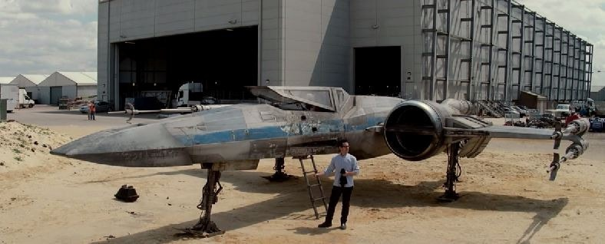
O Trigger de jatos de ATLAS no início do run II
R.Gonçalo, ATLAS@LIP – Séniores, 3 de Julho de 2015

Slide 2
Sumário
1 de Abril Março de 2014:
  Ricardo ainda acredita que só vai passar 30% do seu tempo no trigger
  Não existe nenhum trigger de jatos a funcionar no High Level Trigger
1 de Julho de 2015:
  Ricardo passa as rédeas do trigger de jatos e é um bocadinho menos ingénuo
  Software:
    Trigger de jatos reproduz de perto processamento offline
    Mas com plano de segurança (partial scan) made at LIP!
    Infraestrutura de validação do software bem desenvolvida
  Menu:
    Vários tipos de jatos para diferentes fins de física e calibração, e HT
    Menu do express stream recolhe dados para monitorização online e offline (trigger & reco)
    Mais stream para Data scouting de eventos com di-jatos
  Operações:
    Software de monitoring a funcionar e bem testado
    Equipa de experts bem rodada nas operações do trigger
    O(100M) eventos: calibração da reconstrução de jatos (eta intercalibration; phi modulation) e física
  Primeira nota de física com jatos a ser escrita:
    ATL-COM-PHYS-2015-290: exclui interações de contacto até m_{jj}≈3.4TeV com 6.6pb⁻¹

Slide 3

Jet Menu for p-p Data

Slide 4
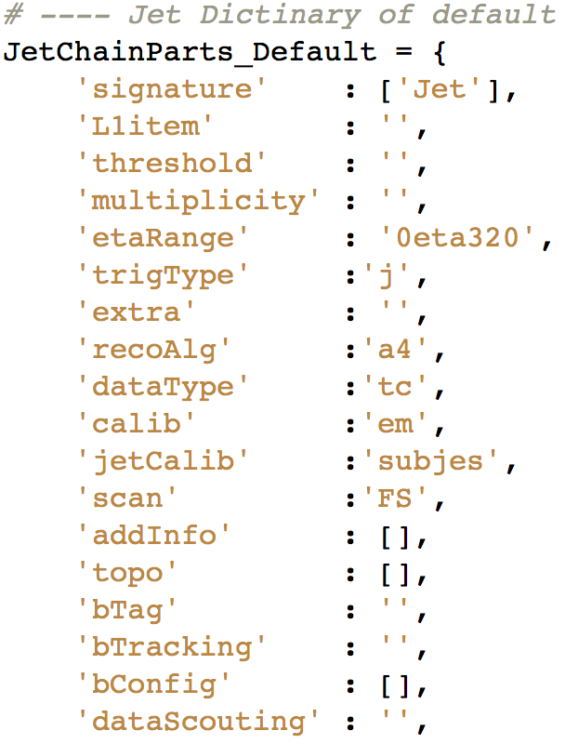
Key
Jet Algorithm:
  a4 = anti-kt jet finding algorithm with R parameter of 0.4
  a10 = anti-kt jet finding algorithm with R parameter of 1.0
Input objects used for jet finding:
  tc = TopoClusters reconstructed from calorimeter cells
  TT = Level 1 TriggerTowers read out in HLT to allow fast but coarse full calo scan (a.k.a. Level 1.5)
Calorimeter scan:
  PS = partial calorimeter scan seeded by L1 RoI or L1.5
  FS = full calorimeter scan (default)
Pseudorapidity range:
  xxetayy = jets in interval xx < |η| < yy – default is 0eta32 (old central jets)
Cluster Energy Scale correction:
  em = no weights applied
  lcw = local cluster weighting
Jet Energy Scale correction:
  jes = JES calibration factors without pileup subtraction
  sub = pileup subtraction applied but no JES factors
  subjes = both pileup subtraction and JES factors
  nojcalib = no jet calibration
Defaults:
  Default options don’t appear in chain names
  0eta320
  a10_tc_em_subjes_FS = jets built from EM-scale clusters from calorimeter full scan, with pile-up subtraction and jet-level calibration
  a10_tc_em_nojcalib_FS = jets built from EM-scale clusters from calorimeter Full Scan and no jet-level calibration or area subtraction

Slide 5
Primary p-p jet menu
Primary unprescaled triggers:
  5x10³³ menu:
    j360, a10_360, 4j85, 5j60, 6j50.0eta24, ht800
  2x10³⁴ menu:
    j400, a10_j450, 4j100, 5j85, 6j50.0eta24, ht1000
Current default calibration: em_subjes
  Plus cross check chains with different calibration for a few specific thresholds
Additional chains to add segmented eta ranges
  [0, 2.5] for e.g. b-tag (ID coverage)
  [2.8, 3.2] + [3.2, 4.9] for granularity in forward region
In each scenario, total jet menu rate adds up to around 100Hz
Chain Type | L1 Seed at 0.5x10³⁴ | HLT Item at 0.5x10³⁴ | L1 Seed at 2x10³⁴ | HLT Item at 2x10³⁴
Single jet | J75 | j360 | j100 | j400
Single fat jet | HT150 | j360_a10 | HT190 | j450_a10
4 jets | 3J40 | 4j85 | 3J50 | 4j100
5 jets | 4J15 | 5j60 | 4J20 | 5j85
6 jets | 5J15.0ETA24 | 6j50.0ETA24 | 5J15.0ETA24 | 6j50.0ETA24
HT trigger | HT190 | ht800 | HT190 | ht1000

Slide 6

Software de trigger de jatos

Slide 7
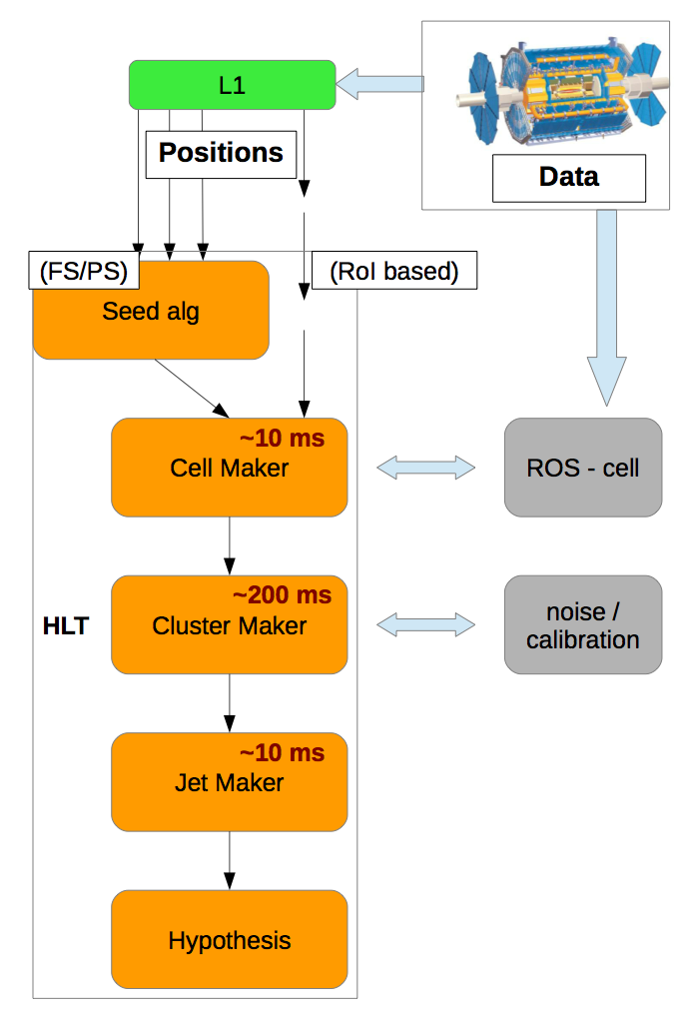
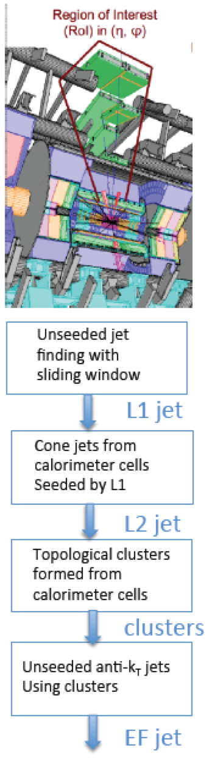
Changes Since Run 1
No L2 anymore
  And no EF, just High Level Trigger
Move as close as possible to offline jet reconstruction
  Add pileup subtraction (jet area)
  Recover from L1 bias in close-by jets
  Get best possible ET resolution to optimize use of bandwidth
    Use offline calibration schemes
Two possible readout schemes:
  Full-scan of calorimeter: more accurate but takes time/CPU
  Partial-scan as plan B if needed: no pileup subtraction
Ongoing: Use L1.5 Trigger Tower full scan to reduce input HLT rate

Slide 8
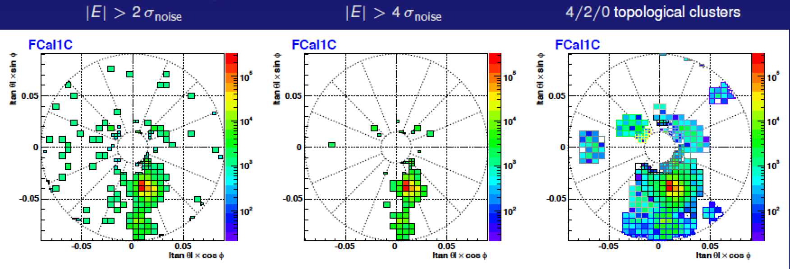
TopoClustering, Full and Partial Scan, and all that…
Several techniques developed and maintained in the offline world that are needed in trigger
  Pileup suppression will become more important
  Calibration should be taken from offline
  We don’t have the capability to keep maintain our own versions (and would complicate things)
TopoCluster making:
  3D groups of adjoining cells started from seed cells (4σ above noise)
  Add adjoining cells if above 2σ above noise, plus an extra layer 0σ above noise (4/2/0 scheme)
  Split initial clusters into smaller ones surrounding hot spots – splitting
  Following that: calculate cluster moments, classify clusters (EM/HAD), apply calibration, find jets, calibrate

Slide 9
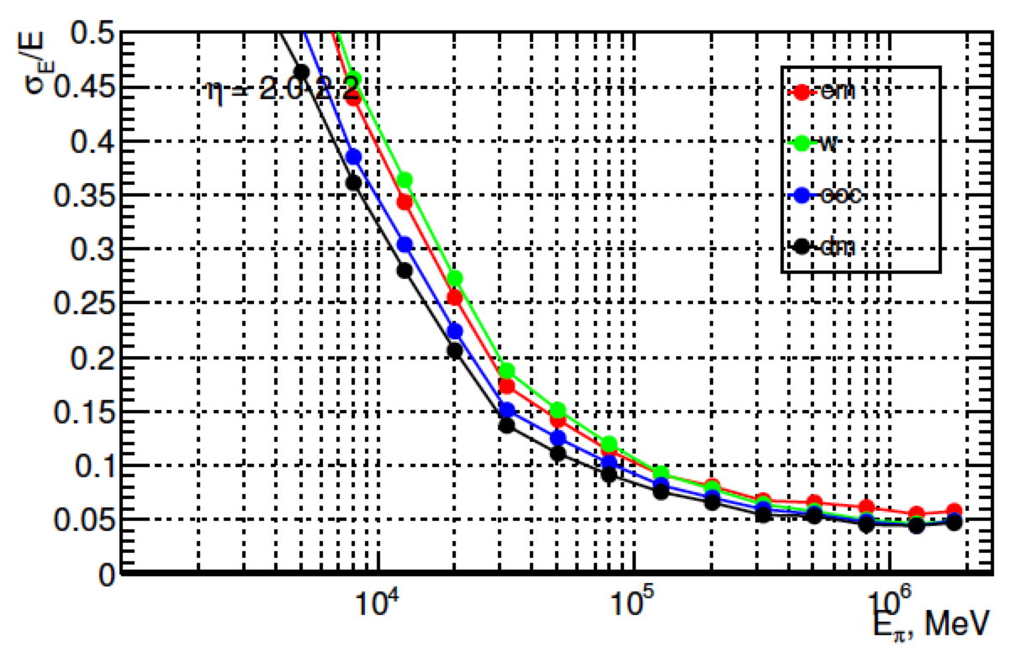
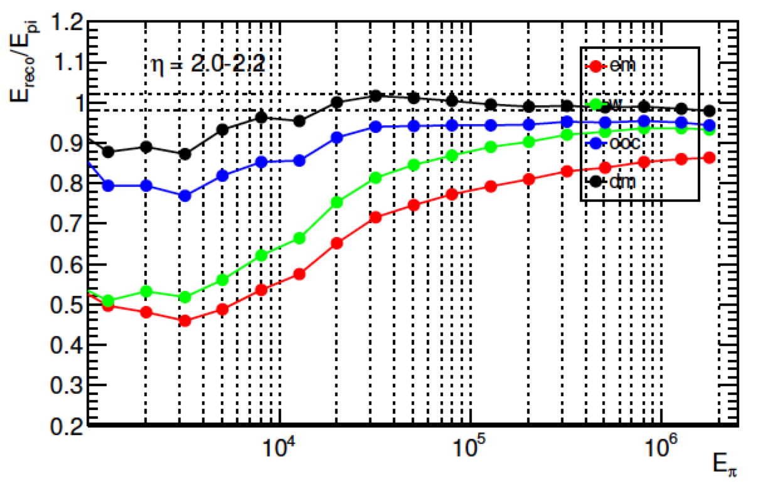
Calibration
Sven Menke
Resolution and linearity improvement for charged pions after each correction:
  EM
  LCW
  Out of cluster
  Dead material
Conditions:
  <μ>=0
  IBL geometry
  2<|η|<2.2
  4 samplings

Slide 10
Overview of the offline jet calibration

Slide 11
Overview of the offline jet calibration
Requires full event topoclusters for rho calculation
Only requires derived constants:
f(pT, eta)
Requires full event tracks and PV identification
Requires extra jet info like layer energies and full tracking info

Slide 12
Pile-up subtraction: rho
Requires full event topoclusters for rho calculation

Slide 13
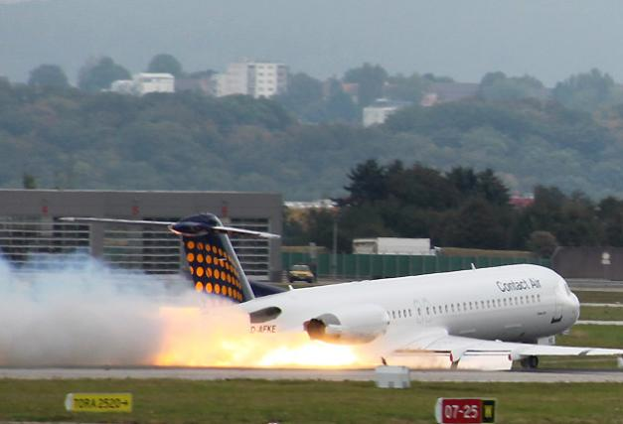
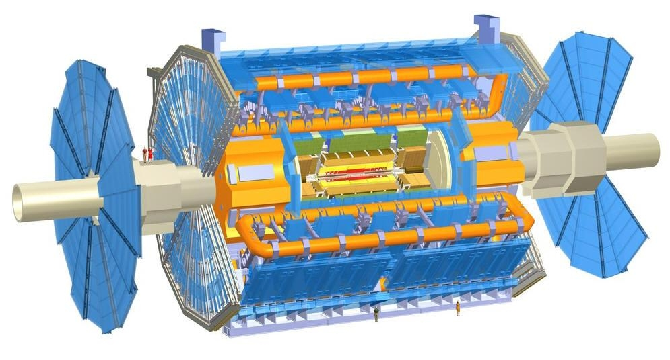
Full Scan e alternativas
φ
φ
L1 RoI
L1 RoI
read out – Full Scan
read out – Partial Scan
η
η
Partial Scan Made in LIP! (Ademar)
  CPU time muito mais pequeno do que Full Scan
  Performance muito razoável
  Diferenças maiores em topologias de multijatos
Bottom line:
  Default: Full Scan – o maior ajuste possível ao offline
  Alternativa: Partial Scan – a nossa apólice de seguro para alta taxa de contagem
Outra alternativa: L1.5
  Full scan usando Trigger Towers
  Menor granularidade (7k TTs em vez de 200k cells) – muito mais rápido
  Performance: resolução parecida ao L1

Slide 14
Partial vs Full Scan – Timing Summary
Ademar Delgado
NOTE: indicative numbers only!
Cluster making time roughly same as calibration
PS much less than FS but longer tails
Small effect from pileup
Comparing to r.17:
  6% increase in clustering in r.19
  6x reduction in cell container making (60 to 10ms/evt)
Clustering [ms] | <μ>=40 | <μ>=80 | Calibration [ms] | <μ>=40 | <μ>=80
Cells | 9.9 | 9.7 | Moments | 27.0 | 29.7
Clusters | 53.7 | 52.7 | Dead Material | 18.5 | 17.2
Cluster splitting | 57.7 | 61.9 | Out of cluster | 17.8 | 16.3
Full calorimeter scan |  |  | Local calibration | 23.9 | 26.4
 |  |  | Out of cluster Pi0 | 17.8 | 16
Totals: | 121.3 | 124.3 | Totals: | 105 | 105.6
Clustering [ms] | <μ>=40 | <μ>=80 | Calibration [ms] | <μ>=40 | <μ>=80
Cells | 4.9 | 5.1 | Moments | 2.3 | 2.5
Clusters | 4.8 | 5.4 | Dead Material | 2.1 | 2.4
Cluster splitting | 6.0 | 6.6 | Out of cluster | 2.0 | 2.2
Partial calorimeter scan |  |  | Local calibration | 2.9 | 3.2
 |  |  | Out of cluster Pi0 | 2.0 | 2.2
Totals: | 15.7 | 17.1 | Totals: | 11.3 | 12.5

Slide 15
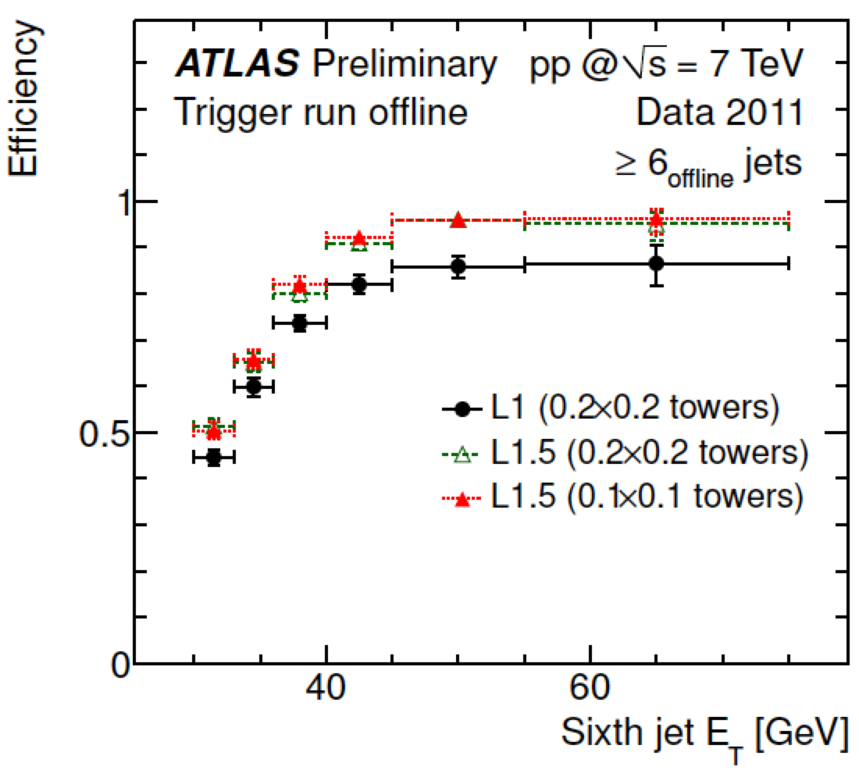
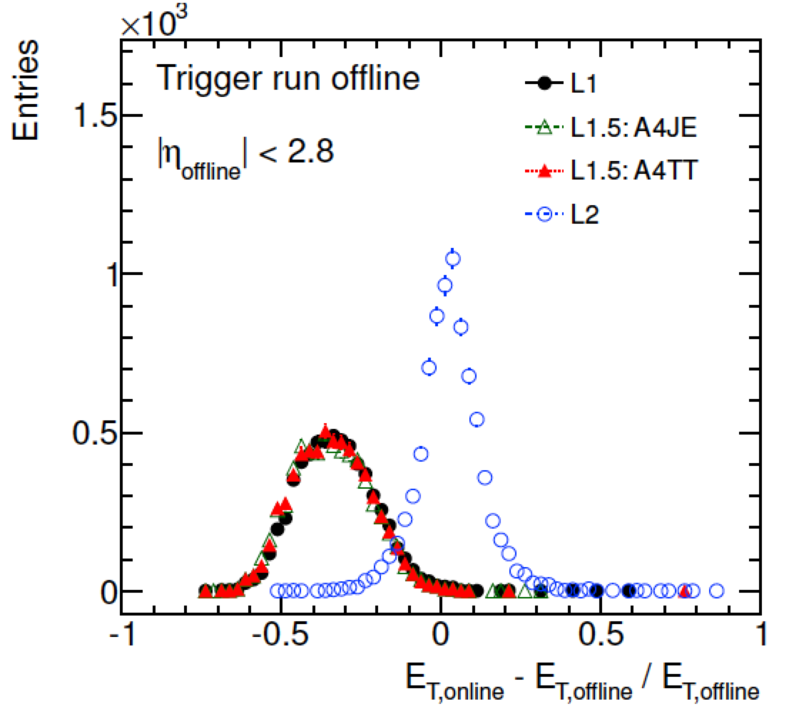
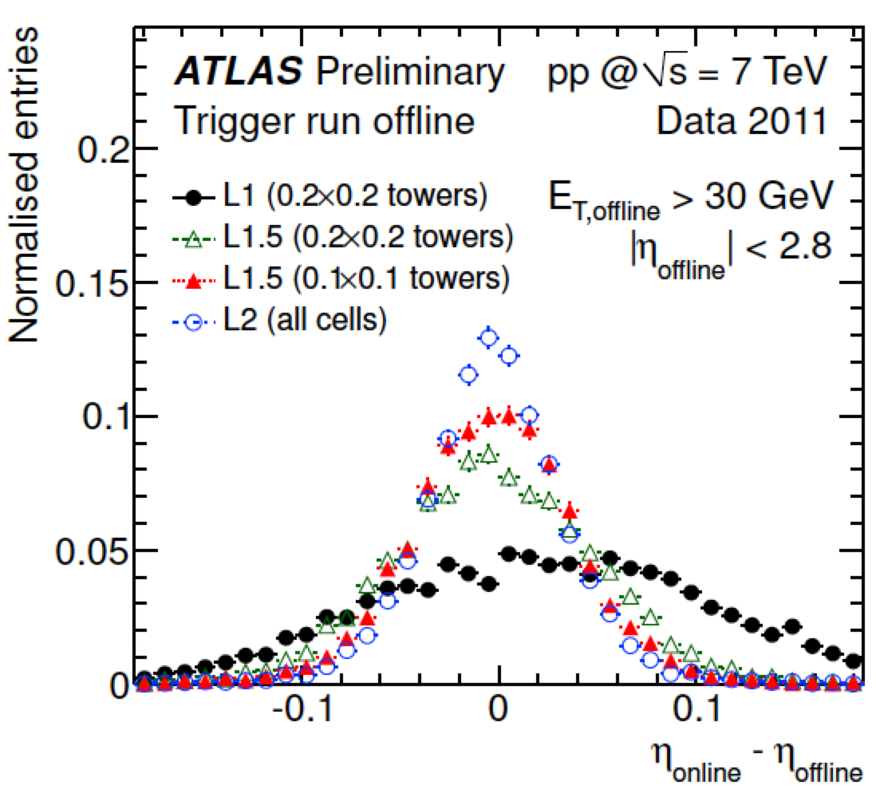
L1.5 performance
The TriggerTower full scan recovers L1 inefficiency for close-by jets
  See ATL-COM-DAQ-2012-009
Reasonable spacial resolution
Energy resolution same as L1
  See ATL-COM-DAQ-2012-009

Slide 16

Operações

Slide 17
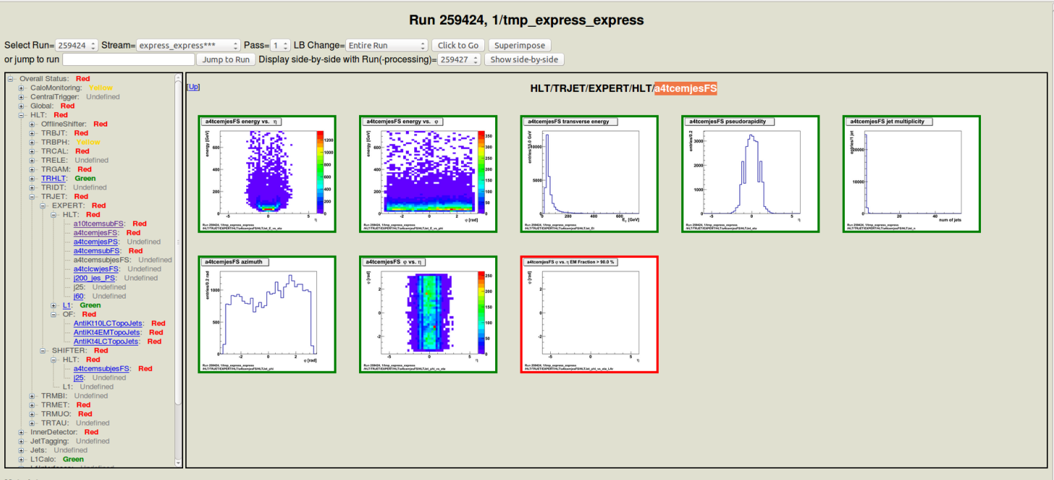
Monitoring e commissioning
Offline monitoring em dia e bem mantida
  Equipa de 3-4 slice experts a trabalhar desde fim de 2014 em Milestone Weeks (M weeks)
  Código da responsabilidade de Louisiana em constante evolução e melhoramento
  Plano de adicionar plots de eficiência e de rate/Lumi vs #lumi block para ter indicadores independentes da luminosidade instantânea
Commissioning:
  Estratégia foi ter software novo online o mais cedo possível – desde M5
  Partial scan, full scan, jet area subtraction (pileup), várias calibrações etc
  Tudo testado com raios cósmicos permitindo testar também software de monitoring
  Testado de novo em beam commissioning periods e primeiras colisões

Slide 18
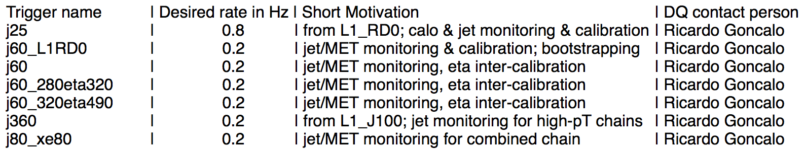
Express stream
See wiki:https://twiki.cern.ch/twiki/bin/view/Atlas/ExpressStream#E34_menu_Physics_pp_v4_menu_coll
The express stream has the following features:
  Contain a subset of the physics data corresponding to ~10Hz total.
  Full events (unlike the calibration stream) but not for physics analysis.
  Every event in the express stream will also be in the physics streams.
  Will be reconstructed quasi-real time and looked at promptly (before the main reconstruction starts) for calibration and monitoring.
  Used to check data quality, monitor the status of the detector, alignment and calibration, etc.
Jet menu in express stream (looking for voluntary for contact person):

Slide 19

Futuro…

Slide 20

O que falta…
Documentação:
  Nota interna a documentar trigger de 2015 (menu, software, monitoring,…)
  CONF note com resultados de performance inicial no Run II
  Paper de 2011 ainda não acabado…
Jet trigger software maintenance & development
  Bus problem…
Trigger Jet Energy Scale:
  a caminho… Louisiana (M.Wobisch) e Weizmann (Merlin Davies)
Estudos de performance:
  Janela de oportunidade agora – CONF note on jet trigger performance with early data
  Contribuição mais tarde para paper de performance de run 2?

Slide 21

Trigger de jatos no LIP
O nosso grupo manteve uma posição importante no trigger de jatos nos últimos anos
  Essêncial manter esta posição: fonte de projetos de qualificação para estudantes, fonte de OTP, valorizada a continuidade a nível institucional em ATLAS, etc
OTP:
  Classe 1:trigger expert
  Classe 2: jet/E_{T}^{miss}/HLTCalo trigger on-call expert – possibilidade de shifts remotos (menos despesas)
  Classe 3: contribuições com software development&maintenance, estudos de performance para tuning e publicações, para ATLAS authorship, etc
Person power:
  Até 1 de Janeiro 2015:
    Patricia, Ademar, Lourenço, Mário, Ricardo, Rob – SW maintenance, performance, etc
  Desde 1 de Janeiro:
    Ricardo – shifts classe 1 e 2, coordenação (classe 3)
  Desde 1 de Julho: ninguém!
Muito importante termos envolvimento sério a partir de Setembro/Outubro
  Nenhum candidato óbvio!
  Possibilidade: Lia – estudos de performance no âmbito de mestrado?
    Sim, mas não resolve o problema: vai precisar de tempo de aprendizagem; início do mestrado incerto, etc.

Slide 22

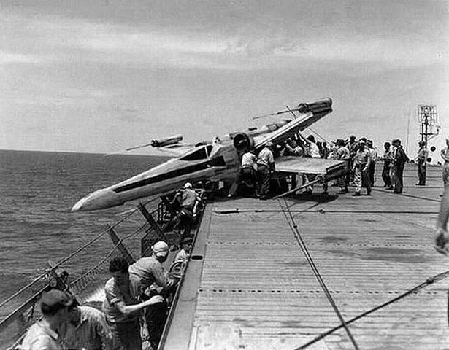
Conclusões
Temos mantido uma presença importante no trigger de jatos
  Esforço importante durante o último ano de shutdown resultou!
  Trigger de jatos agora sólido e funcional, com ainda maior potencial que no fim do run 1
Mas o futuro é incerto!
  Estudos para o upgrade a evoluír a bom ritmo (não é contribuição para as operações do ATLAS atual)
  Mas precisamos urgentemente de identificar pessoas para contribuir para o trigger de jatos atual!

